Slide 1
21강_태블릿 레이아웃-II
콘텐츠 제작
푸터 제작
Lecturer Kim Myoung-Ho
Nickname 블스
blogstudy@naver.com

Slide 2
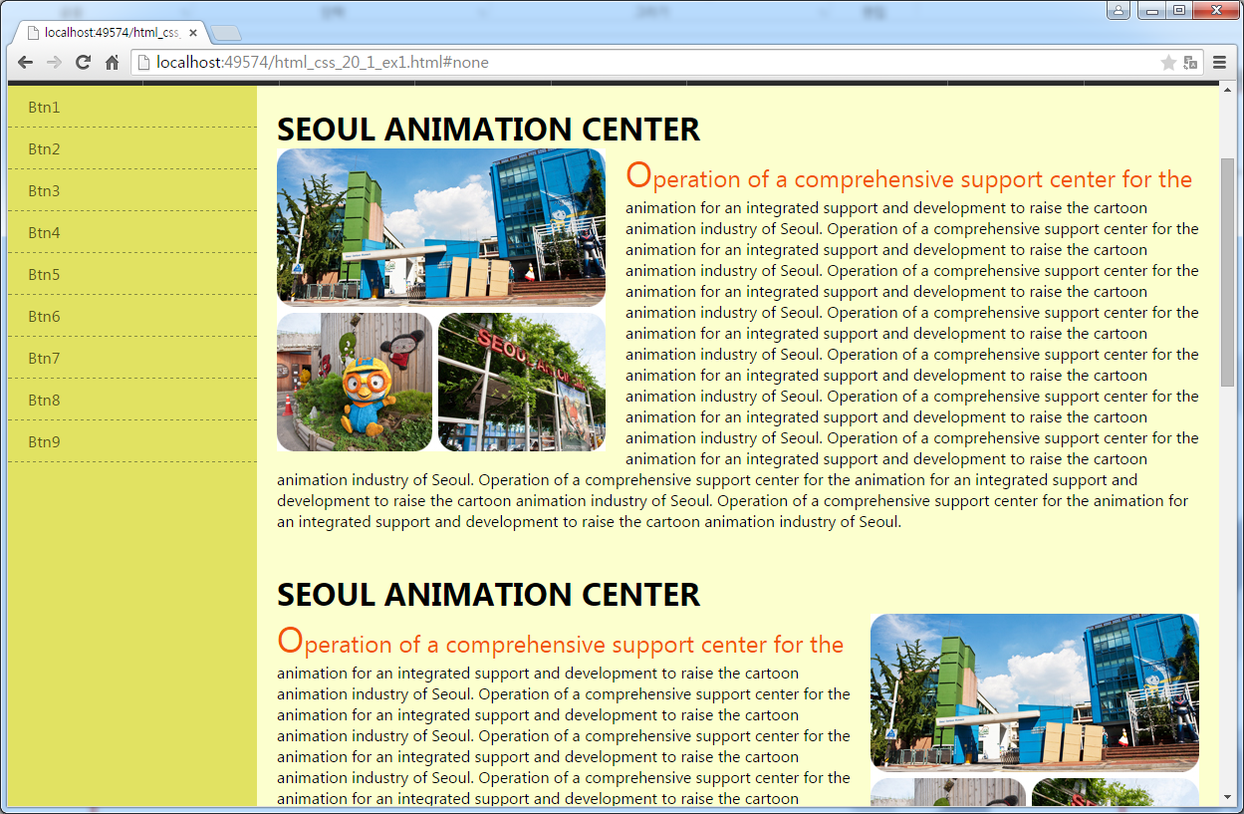
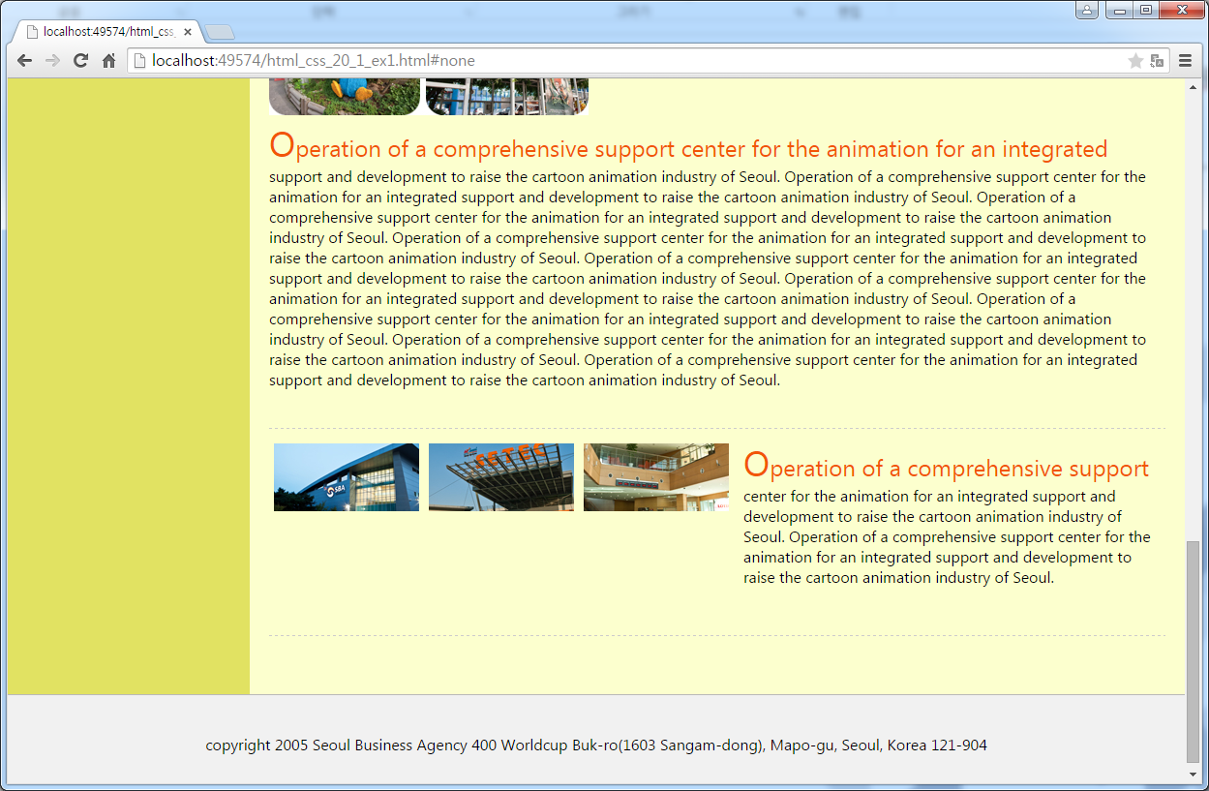
21-1. 콘텐츠 제작
웹사이트 본문에 해당하는 content를 제작 합니다.
(html_css_20_1_ex1)

Slide 3
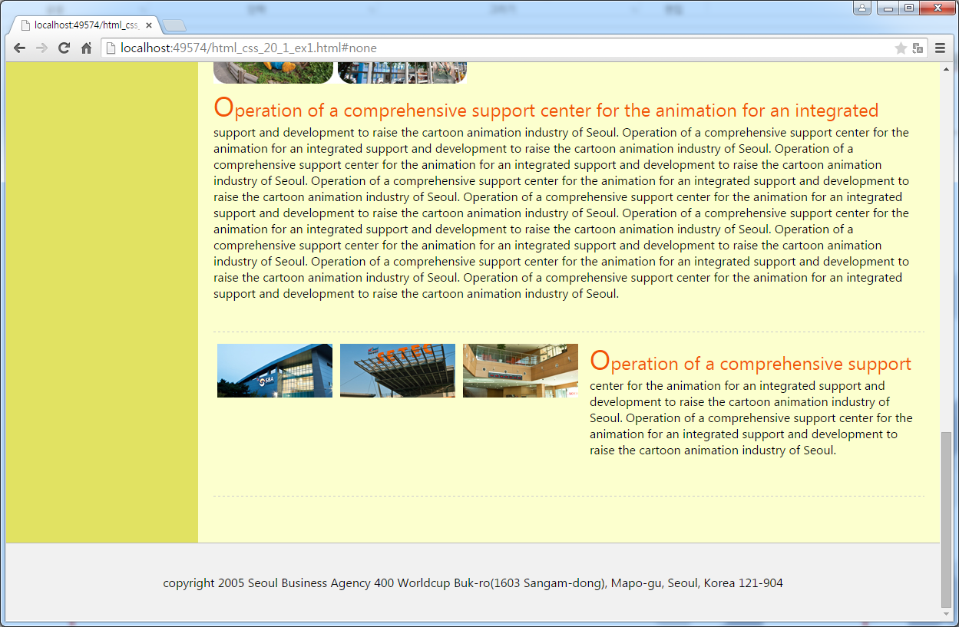
21-1. 풋터 제작
웹사이트 풋터를 제작 합니다.
(html_css_20_1_ex1)

